Slide 1


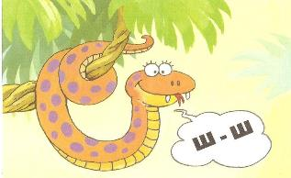
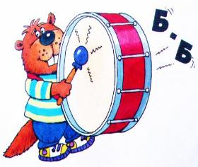
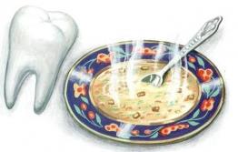
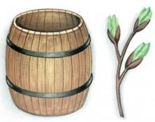
Фонематический слух – основа правильной речи
Подготовила: Курлова Л.А.
учитель-логопед
МБДОУ д/с №32 «Теремок»

Slide 2
Что такое фонематический слух?
Фонематический слух - это тонкий систематизированный слух, обладающий способностью осуществлять операции различения и узнавания фонем, составляющих звуковую оболочку слова.
Фонематическое восприятие — это способность воспринимать звуковой состав слова. Сколько слогов в слове? Сколько в нем звуков? Какой согласный звук стоит в конце слова? Какой гласный звук в середине слова? Именно фонематическое восприятие помогает ответить на эти вопросы.
Фонематический анализ – это разложение слова на составляющие его фонемы. Функция фонематического анализа не только сложная, но и многоплановая. Выделяют следующие формы оперирования фонемами: 1. узнавание звука на фоне слова; 2. выделение первого и последнего звуков из слова; 3. определение последовательности, количества звуков, их места в слове по отношению к другим звукам.

Slide 3
Диагностика сформированности фонематического слуха у детей.
Узнавание неречевых звуков.
Различение высоты, силы, тембра голоса.
Различение слов, близких по звуковому составу.
Дифференциация слогов.
Дифференциация фонем.
Навыки элементарного звукового анализа.

Slide 4



Узнавание неречевых звуков.
Отгадай, что звучит?

Slide 5
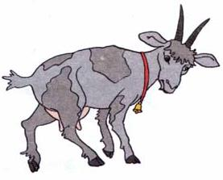
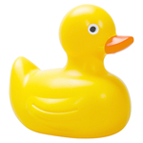
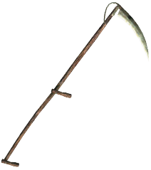
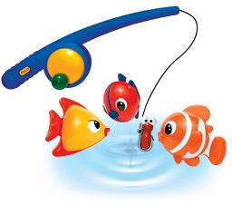
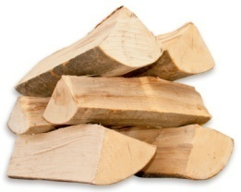
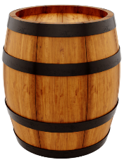


Различение слов, близких по звуковому составу Покажи картинку

Slide 6

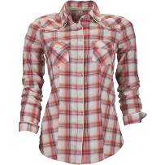
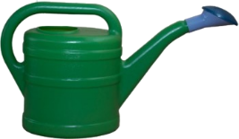
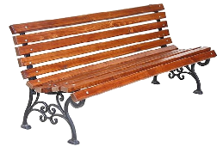
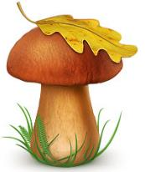
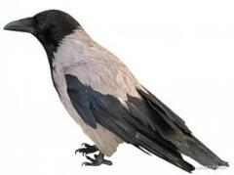

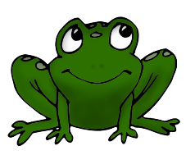
Назови пары предметов, похожих по звучанию.

Slide 7
Дифференциация слогов
Повтори, как я скажу
Цель – выявить умение детей запоминать на слух и повторять слоговые цепочки с согласными звуками, различающимися по звонкости/глухости, мягкости/твердости.
Воспроизведение слоговых сочетаний с одним согласным и разными гласными звуками: та – то – ту…
Воспроизведение слоговых сочетаний с согласными звуками, различающимися по звонкости/глухости: та – да – та …
Воспроизведение слоговых сочетаний с согласными звуками, различающимися по мягкости/твердости: тя – та – тя …

Slide 8
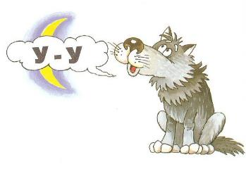
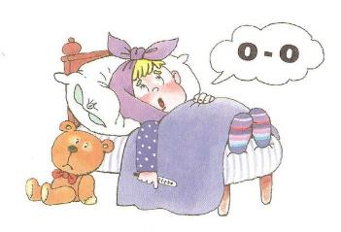
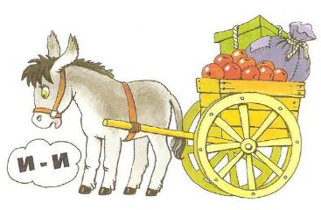
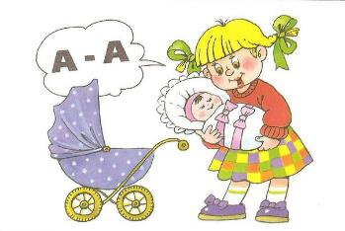
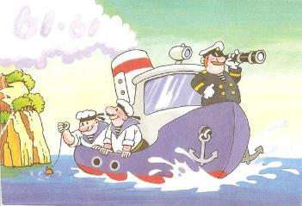
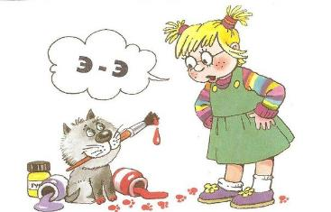
Поймай звук в ладошку
Цель: выявить умение различать звуки родного языка.
Гласные звуки – А У О Ы И Э

Slide 9

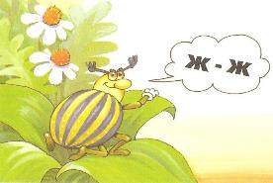
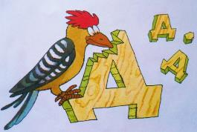

Игры и упражнения на узнавание согласных звуков
Игра «Поймай звук в ладошку»
Игра «Хлопай, топай – не зевай»
Игра «Подними флажок (фонарик)
Игра «Светофор»
Игра «Внимательное ушко»
Игра «Найди картинку»
Игра «Различай и повторяй»

Slide 10
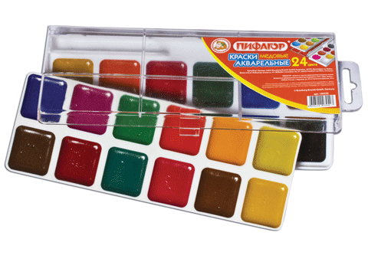

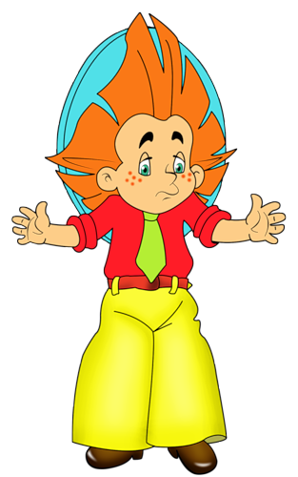
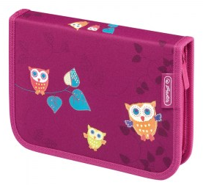


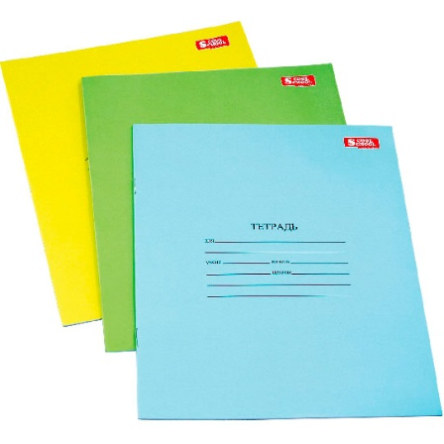

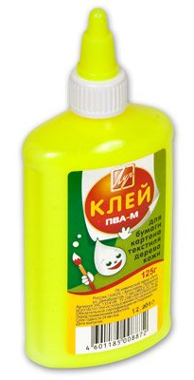

Помоги Незнайке собрать портфель
Р

Slide 11
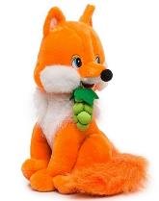
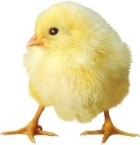
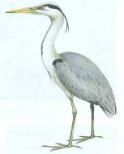
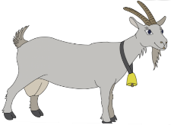
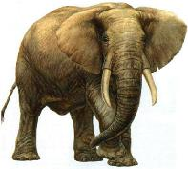
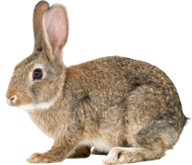
Ц
С
З

Slide 12
Навыки элементарного звукового анализа и синтеза
Выделение гласного звука из начала слова (Аня, утка).
Анализ и синтез сочетаний из двух гласных звуков;
Определение гласного звука в середине (дом, мак, танк).
Выделение гласного звука из конца слова (окно, вода).
Выделение согласного звука из начала слова (мак, дом).
Выделение согласного звука из конца слова (мак, кот).
Определение позиции согласного звука в словах.
Звуковой анализ и синтез слов из трех звуков.

Slide 13



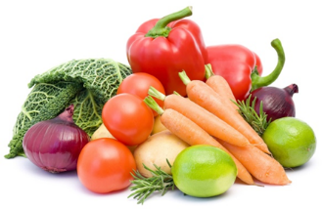

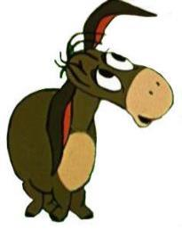


Игры и упражнения с гласными звуками
Назови первый звук в слове

Slide 14

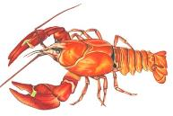
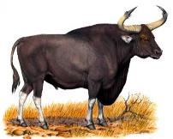
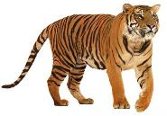

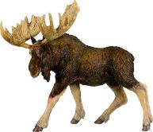
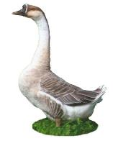
Какой гласный звук спрятался в середине слова?
Ы
И
А
О
У

Slide 15


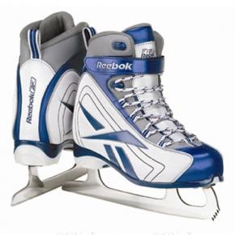
Где же место звука [И] в словах ива, кит, коньки?

Slide 16
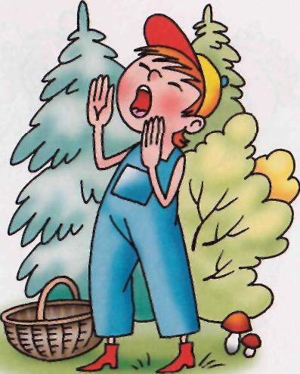


Игра «Сколько звуков?»
А У

Slide 17
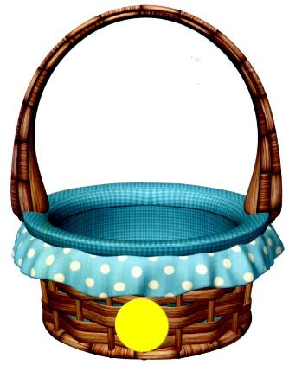
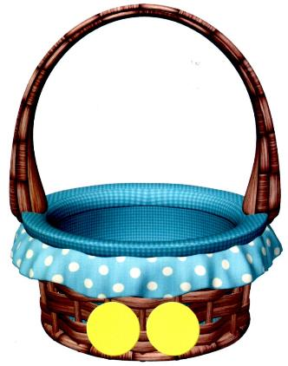
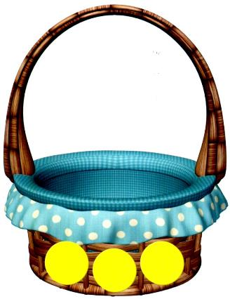

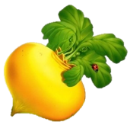
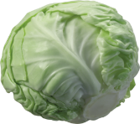
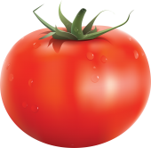

Собери урожай

Slide 18






Какой последний звук в словах съел Дракоша?

Slide 19









Магазин
Оплатите первым звуком в названии покупки

Slide 20




Новоселье в зоопарке
определение места звука в слове (начало, середина, конец)
Р
Р
Р

Slide 21



Сколько звуков в слове? Составь звуковую схему слов.

Slide 22







Отгадай загадку (составьте слово по первым звукам слов)

Slide 23

Спасибо за внимание!

